Slide 1
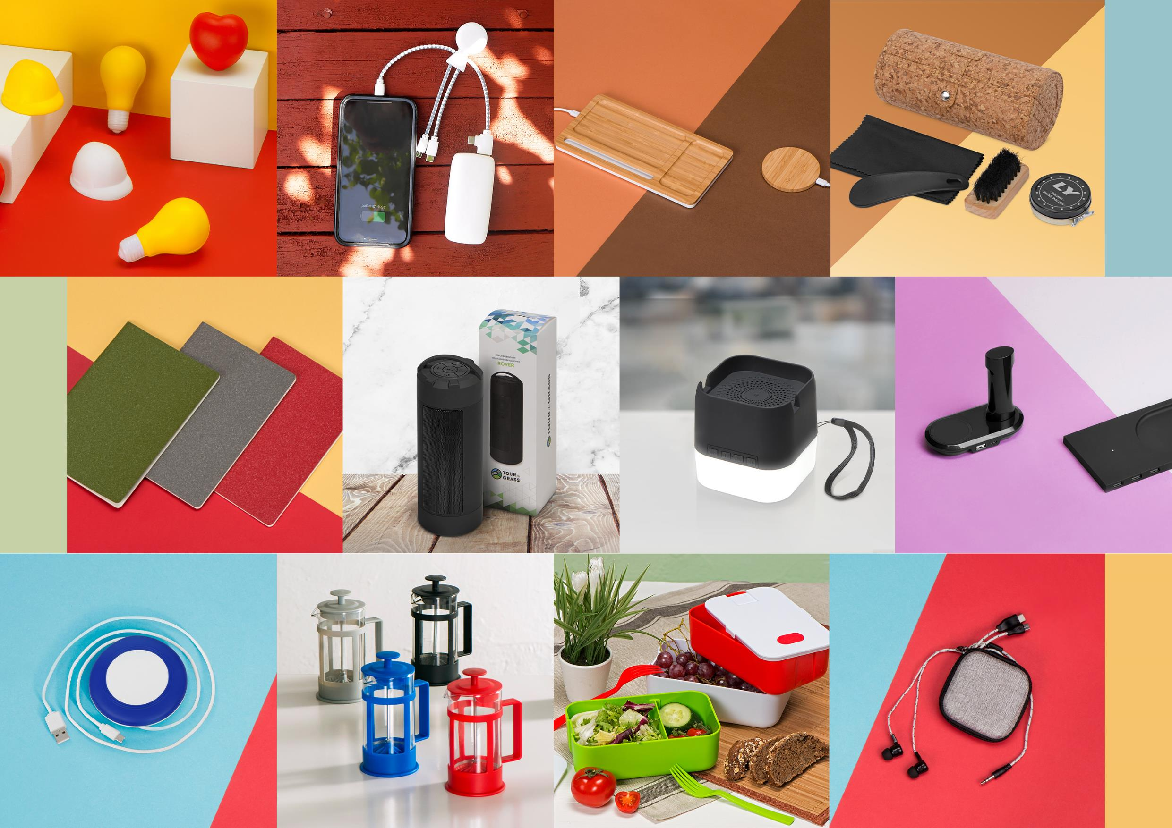
НОВИНКИ 2020:
НАЧАЛО

Slide 2
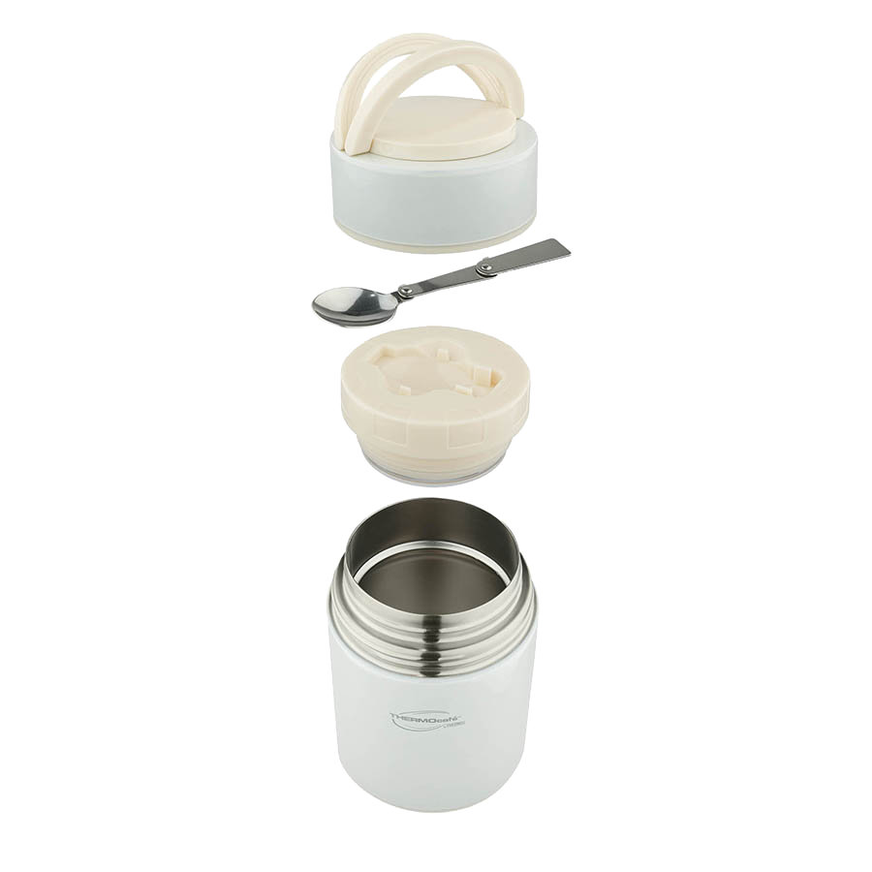
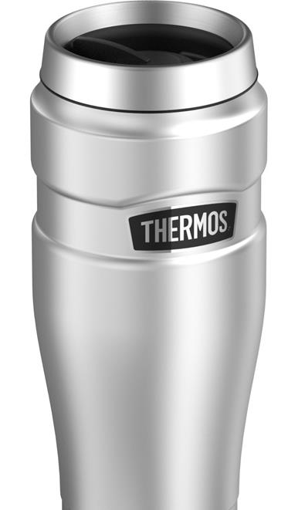
Настоящий термос – это THERMOS
1158734
1311085
Термос для еды ThermoCafe by Thermos Arctic-500FJ
Термокружка Thermos SK1005
2 299 руб.
3 890⁸⁵ руб.
1319821
Термокружка Thermos JNI-402
2 900⁸⁵ руб.

Slide 3
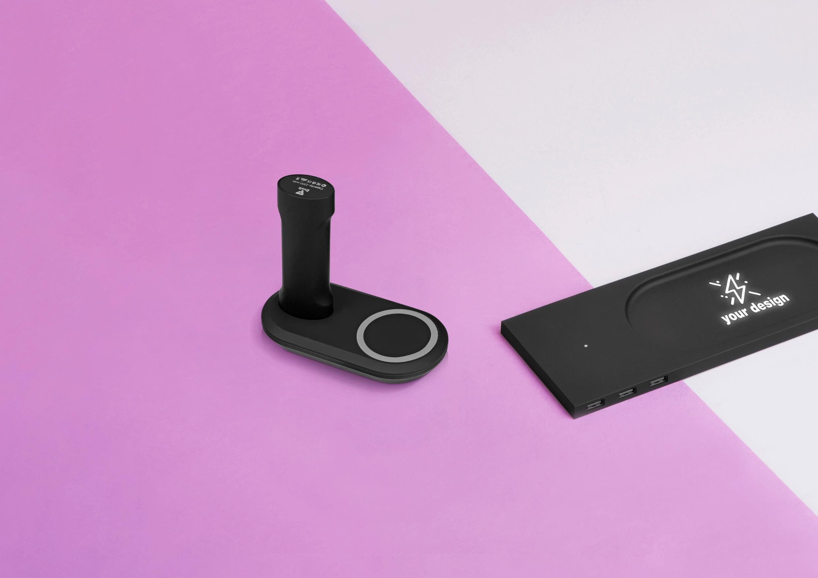
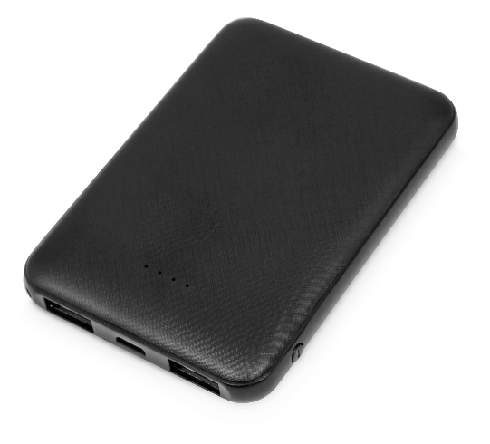
НОВЫЙ БРЕНД
5910917
Беспроводное настольное зарядное устройство «Glide» с подсветкой, soft-touch
1 431⁸⁵ руб.
595116
Портативное зарядное устройство «Grind»,
5000 mAh
590948
Набор «Launch»
с настольной зарядной станцией и портативным зарядным устройством
1 102²⁷ руб.
1 505⁰⁴ руб.

Slide 4
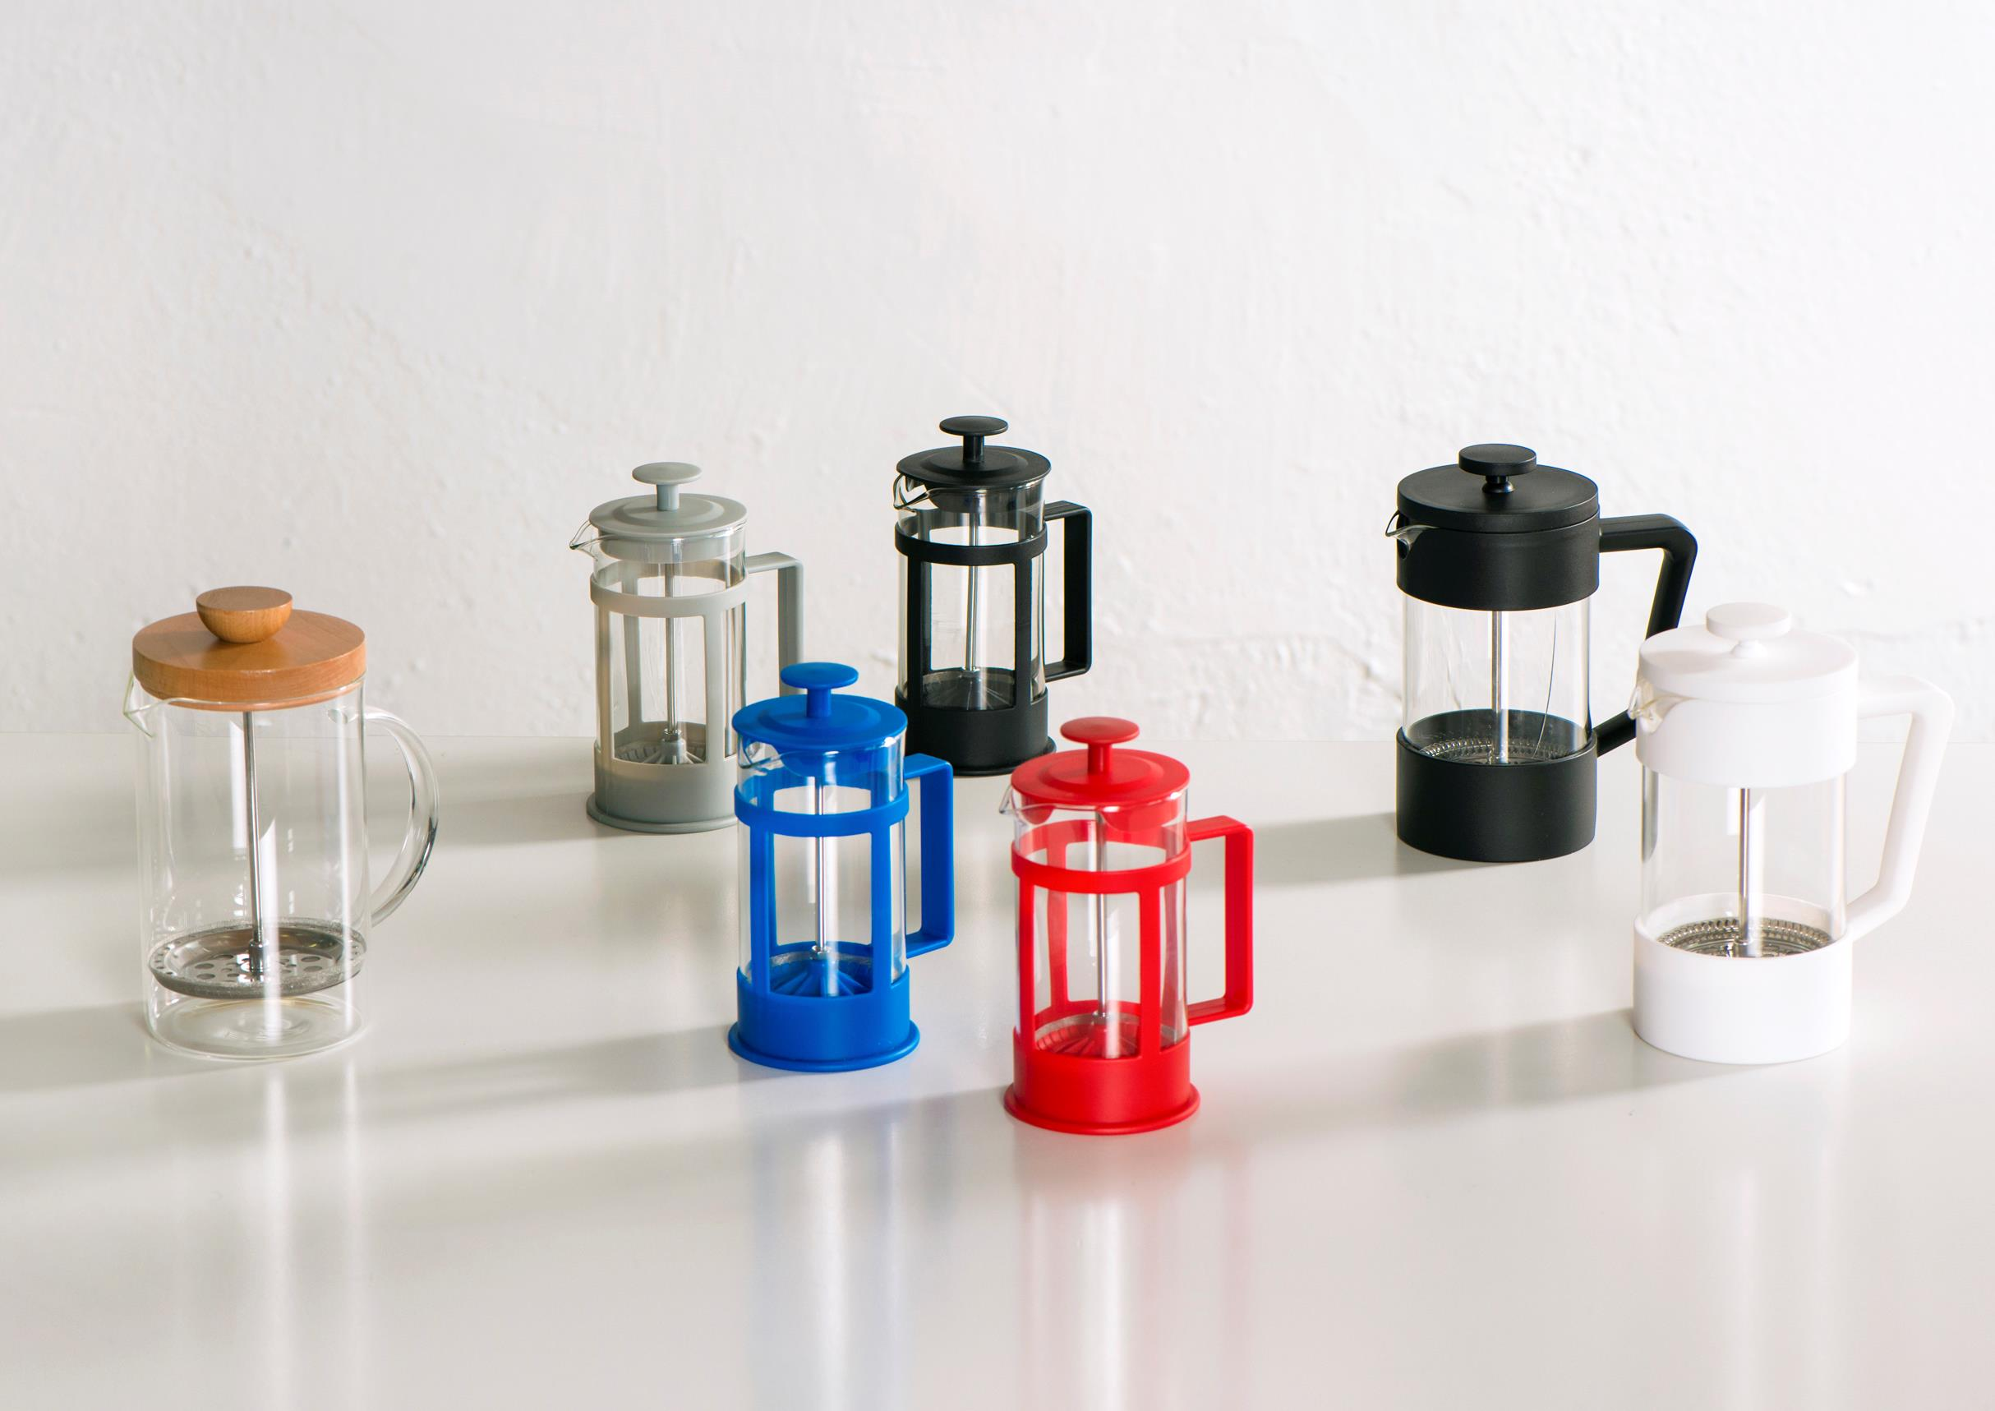
828671
828657
Френч-пресс «Savor», 350 мл
Френч-пресс «Intense», 600 мл
353⁹⁷ руб.
683⁹⁷ руб.
828669
Френч-пресс с деревянной крышкой «Siesta», 800 мл
805⁵⁴ руб.

Slide 5
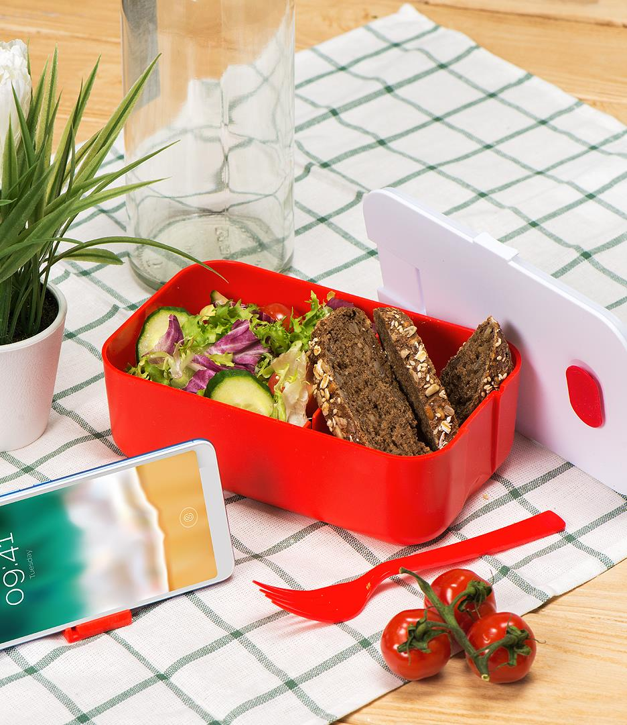
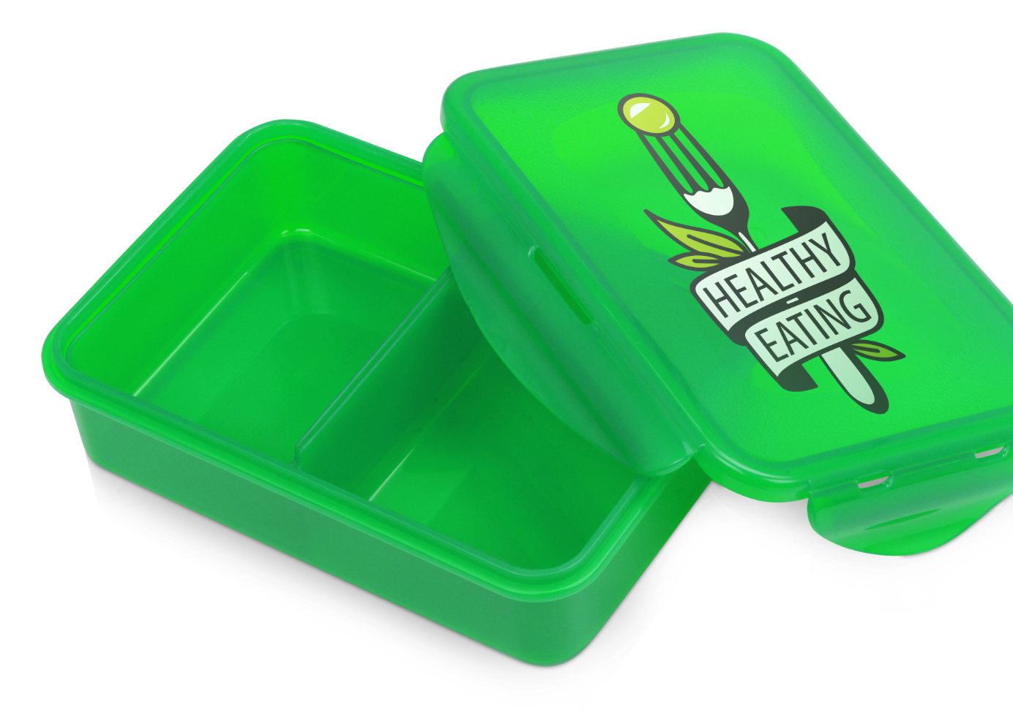
828501
Ланч-бокс «Neo»
352²⁶ руб.
898713
Ланч-бокс «Foody»
с двумя секциями
304³⁸ руб.
герметичность

Slide 6
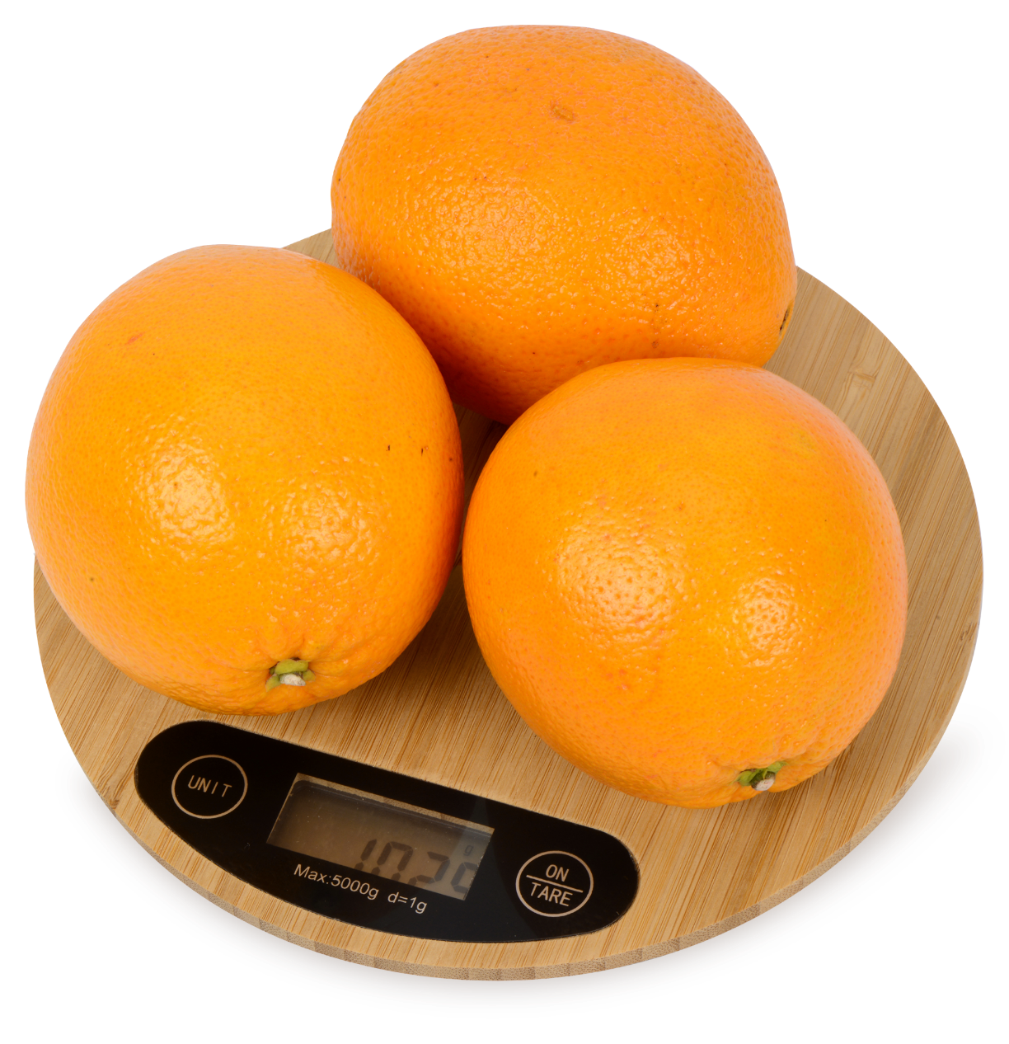
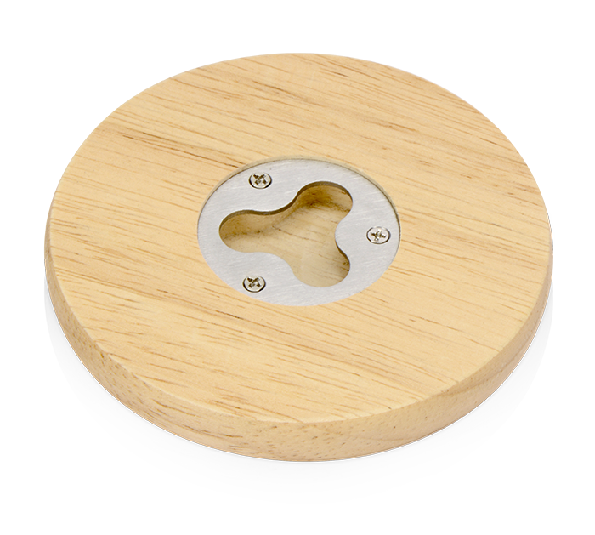
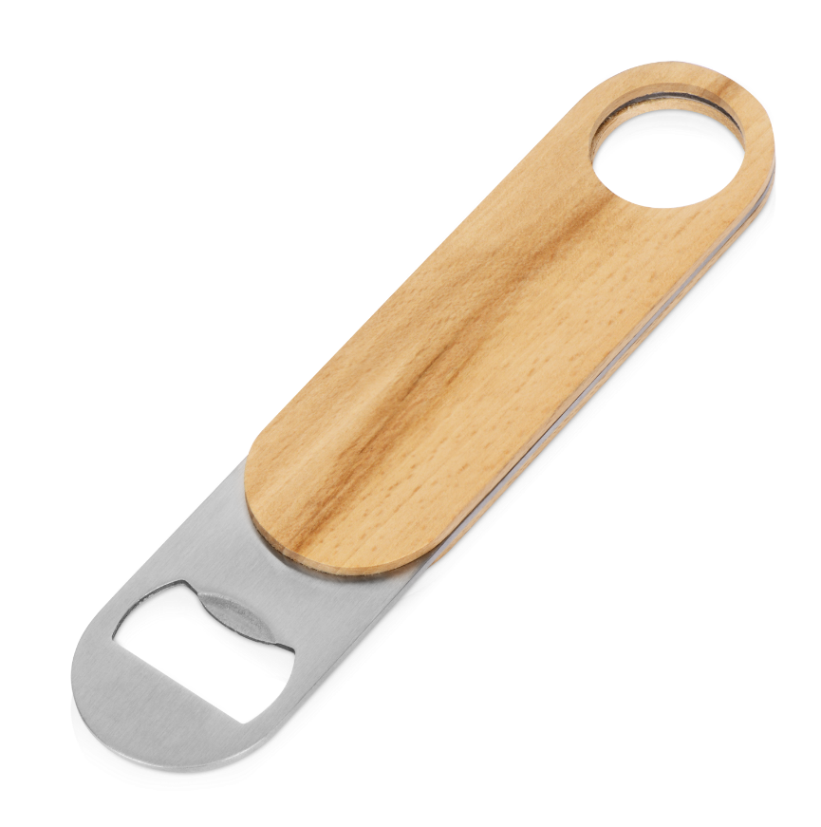
776308
Деревянный костер
с открывалкой «Waldau»
122⁵⁴ руб.
777308
694208
Деревянная открывалка «Sagano»
Бамбуковые кухонные весы «Scale»
244³³ руб.
844³³ руб.

Slide 7
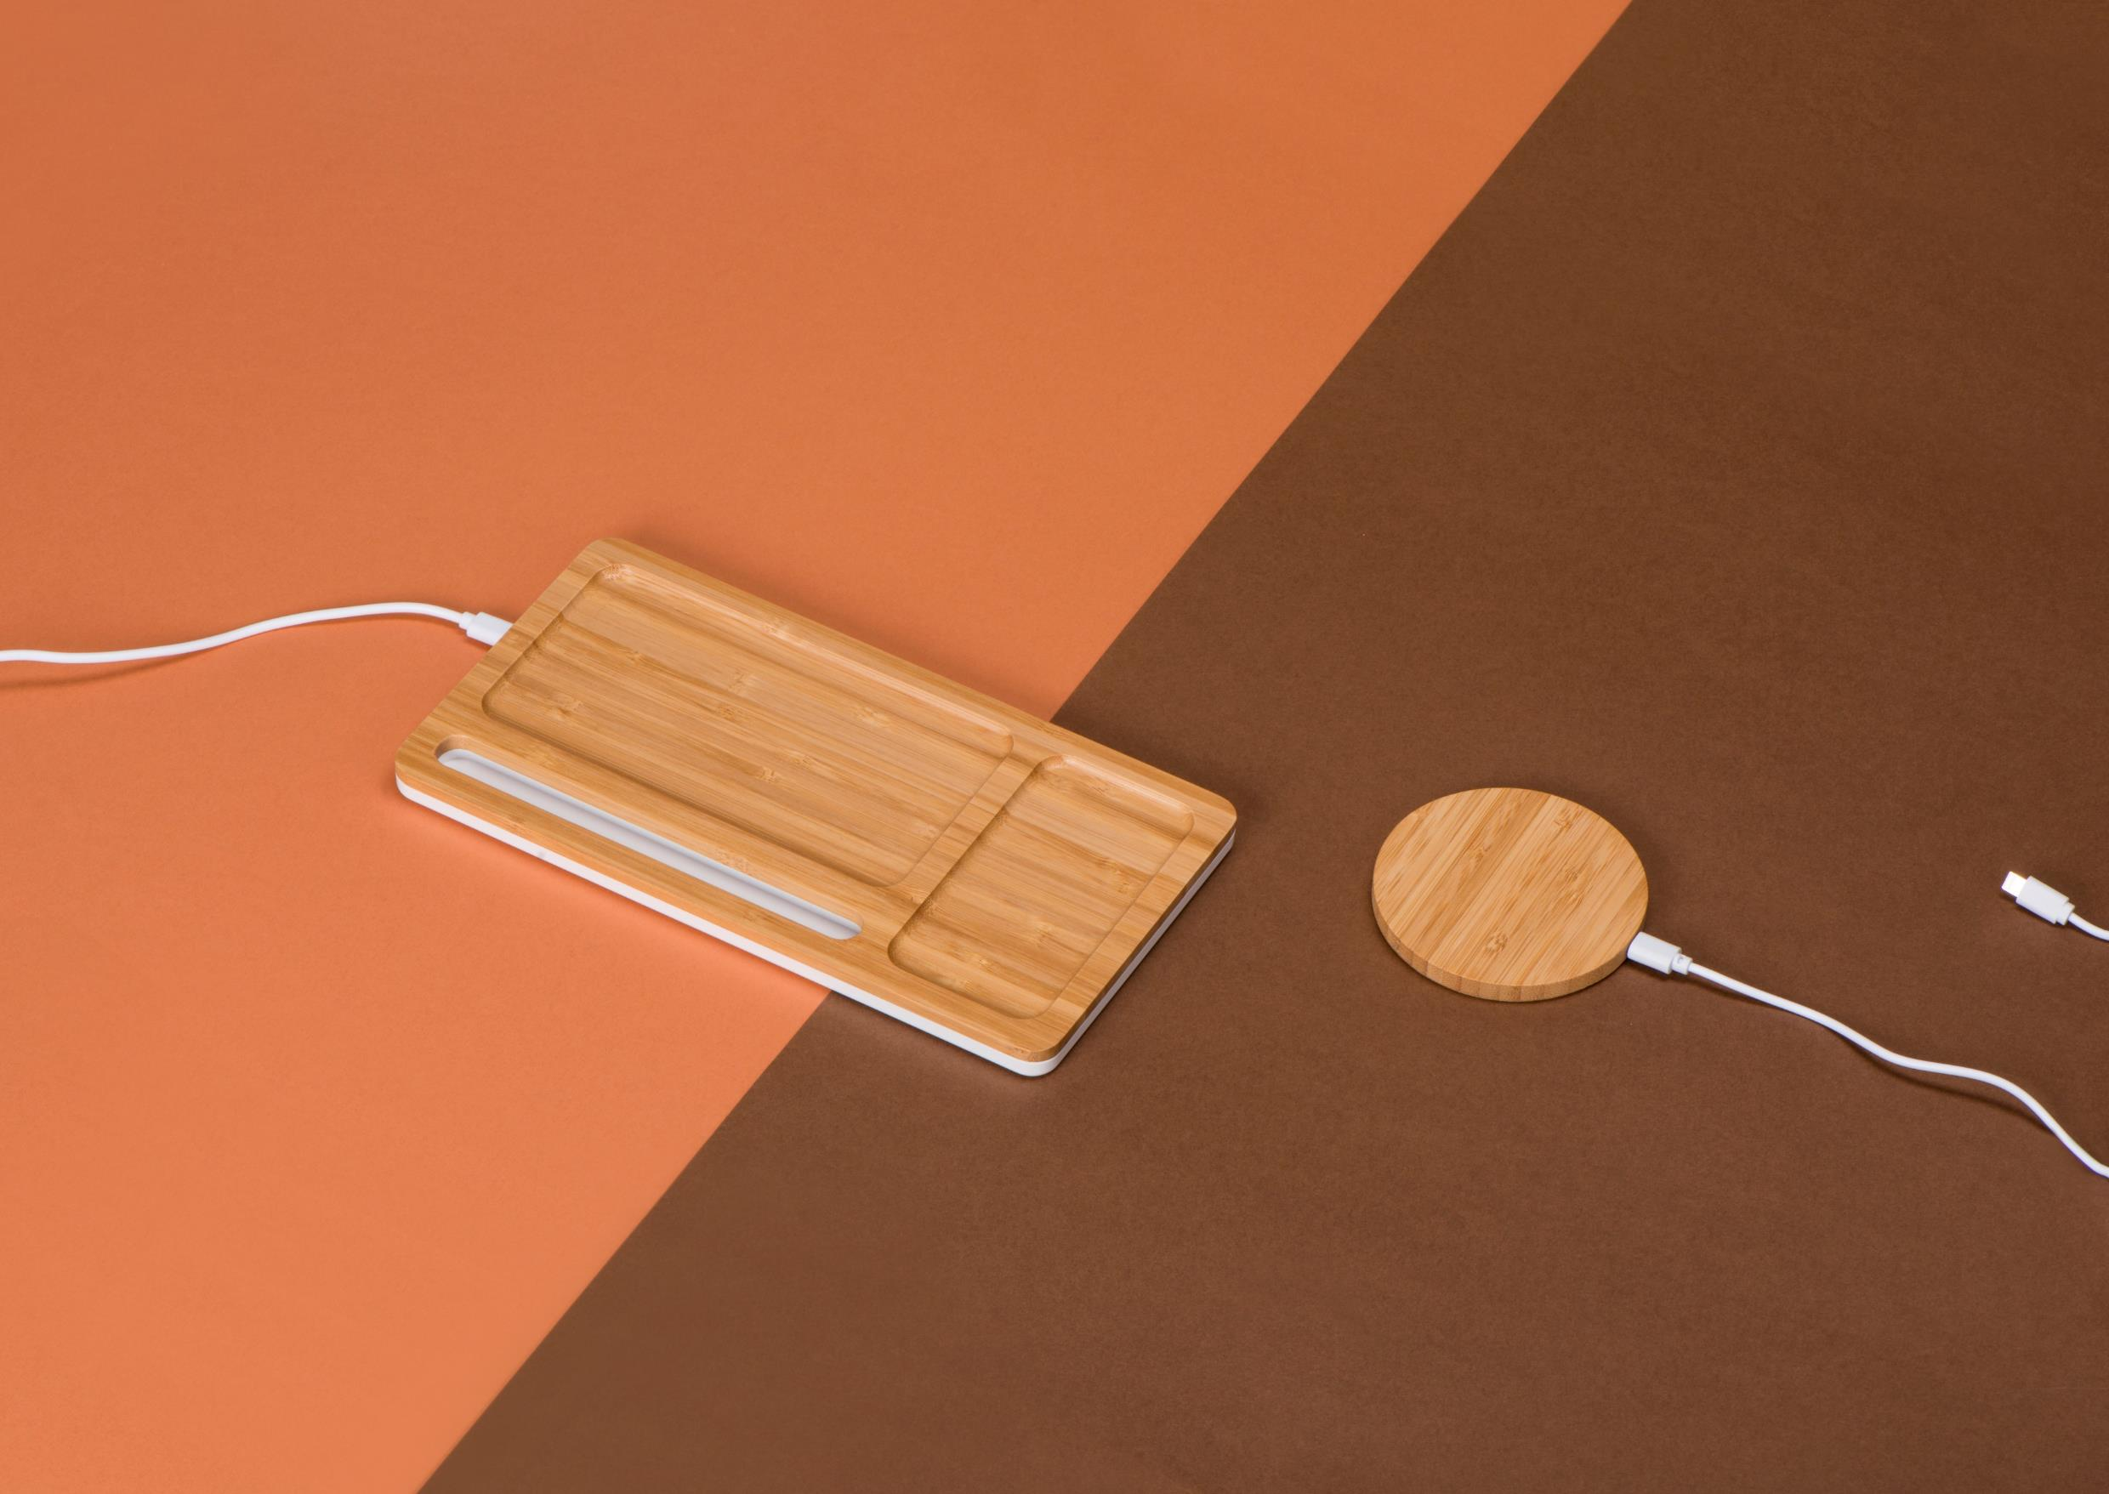
НОВИНКИ ИЗ БАМБУКА
392428
Беспроводное зарядное устройство из бамбука «Cap»
740⁸⁵ руб.
590908
Беспроводное зарядное устройство-органайзер из бамбука «Timber»
1 340⁸⁵ руб.

Slide 8
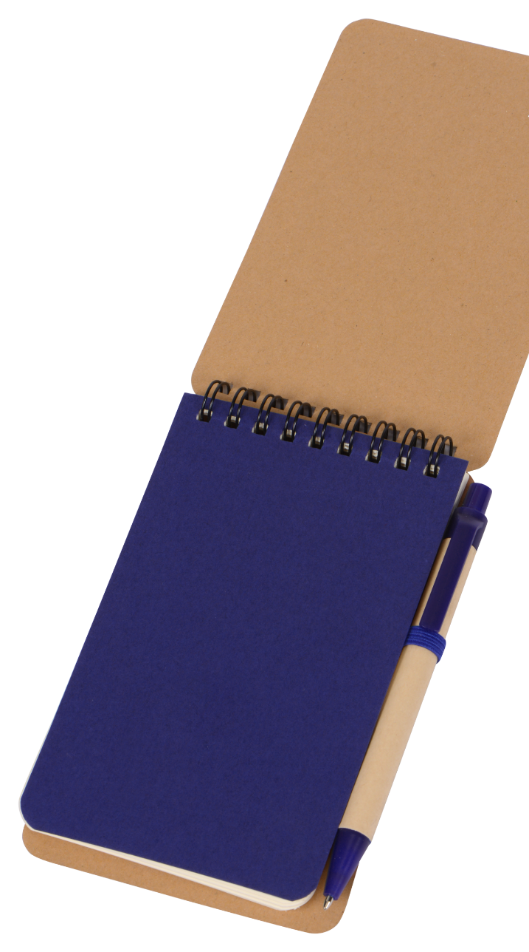
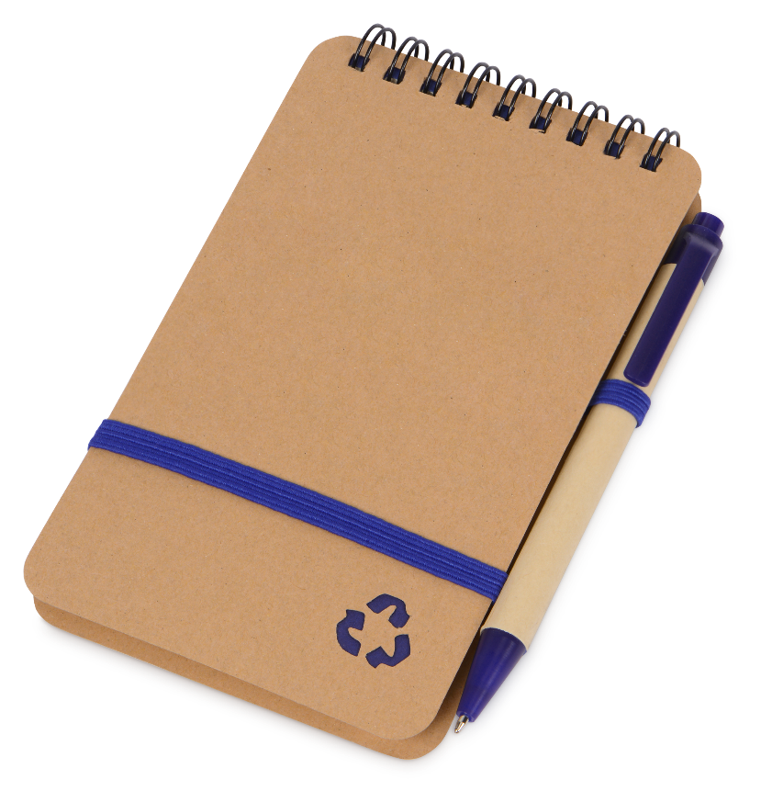
НОВИНКИ ИЗ КАРТОНА
787302
Блокнот «Masai»
с шариковой ручкой
82²⁷ руб.
787318
Блокнот А7 «Samui» с шариковой ручкой
68⁵⁴ руб.

Slide 9
«ЗЕЛЁНАЯ» СЕРИЯ
14411.02
Ручка шариковая «PET»
38⁵⁴ руб.
переработанный пластик
12410.08
Ручка шариковая «Coffee»
33⁵⁴ руб.
кофейные зёрна/переработанный пластик
12411.19
Ручка шариковая «ECO W»
21⁰² руб.
пшеничная солома/переработанный пластик
12380.03
Ручка шариковая «Эко 3.0»
23⁴⁴ руб.
картон и пшеничная солома/переработанный пластик

Slide 10
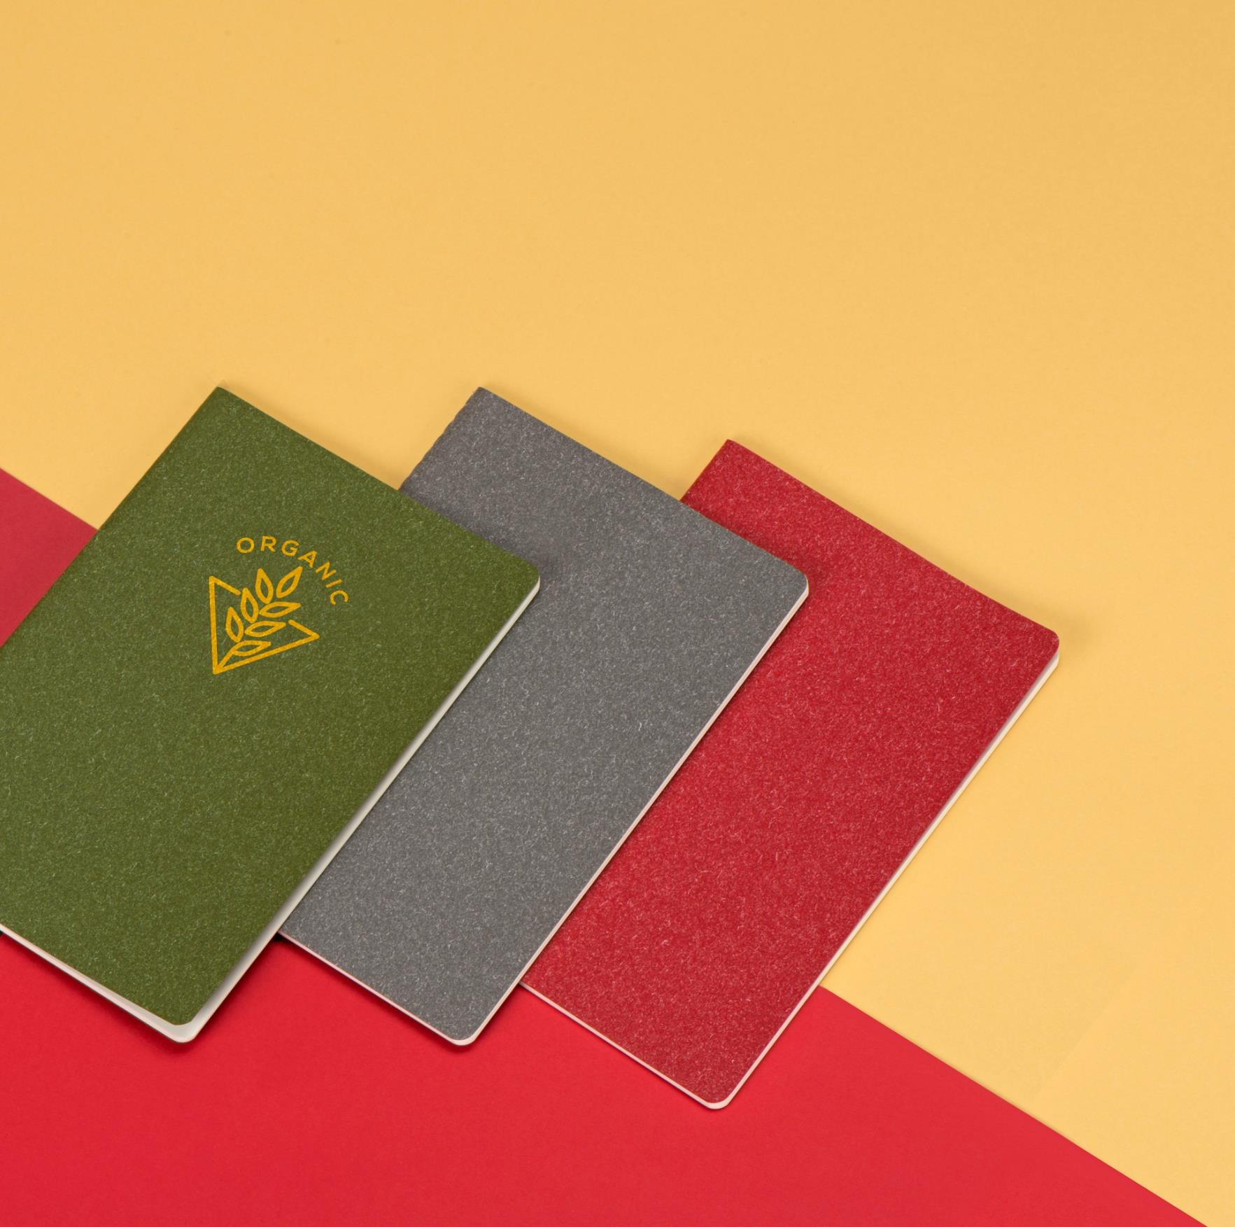
«ЗЕЛЁНАЯ» СЕРИЯ
781163
Блокнот А5 «Snow»
98²¹ руб.
переработанный
картон
787019
Блокнот A6 «Stitch»
50²⁷ руб.
переработанный
картон

Slide 11
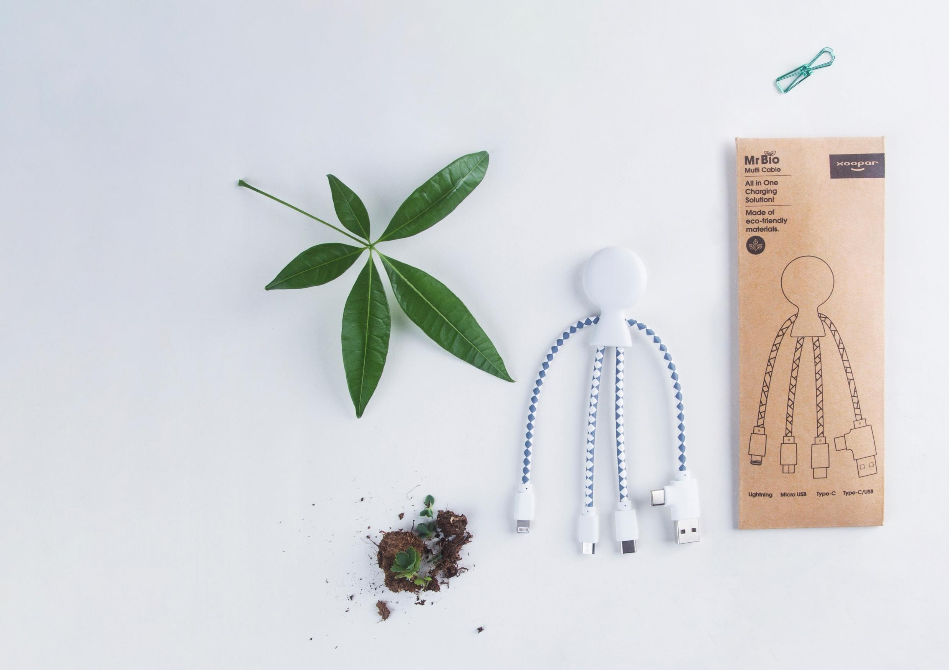
«ЗЕЛЁНАЯ» СЕРИЯ
967106
Зарядный кабель Mr. Bio
602⁰¹ руб.
биоразлагаемый корпус и кабель с тканой бумажной оплёткой

Slide 12
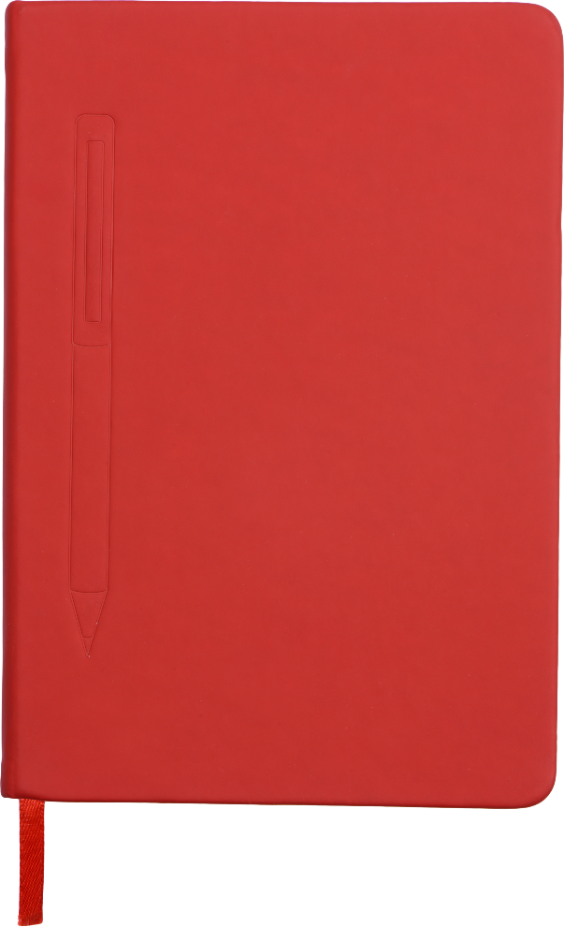
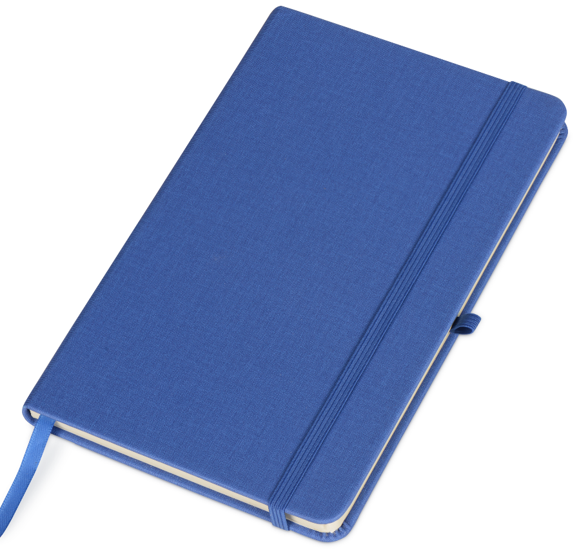
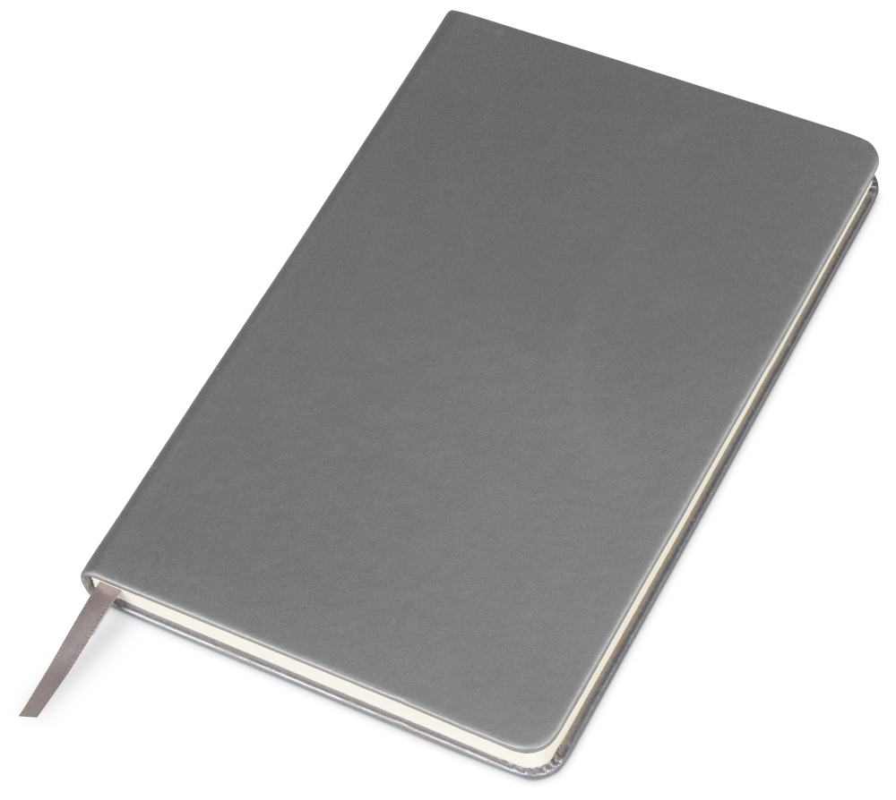
787132
787140
магнит для ручки
Блокнот А5 «Ribby»
Блокнот А5 «Metropolis»
378²¹ руб.
378²¹ руб.
781141
Блокнот А5 «Magnet» soft-touch
388²¹ руб.
обложка с фактурой ткани
обложка
super soft-touch
Смотреть видео

Slide 13
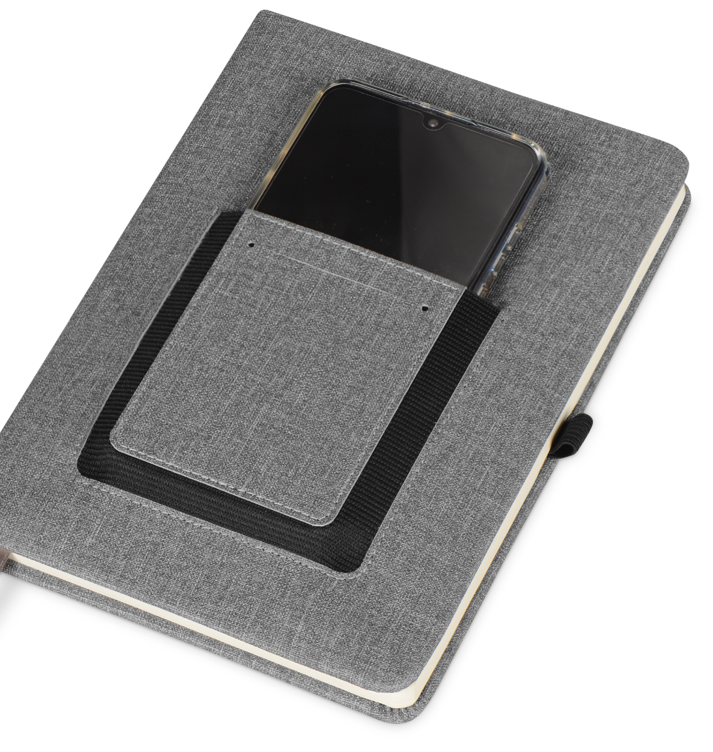
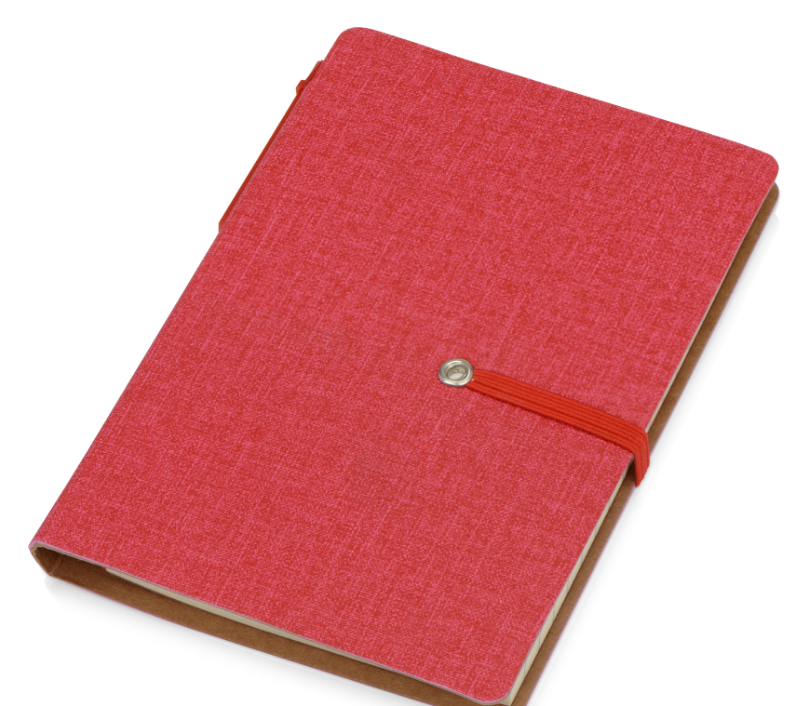
787150
787023
Блокнот А5 «Pocket»
с карманом для телефона
Блокнот А6 «Riner»
107⁵⁰ руб.
475²⁸ руб.
обложка с фактурой кожи
788901
Набор стикеров «Write and stick» с ручкой и блокнотом
208²¹ руб.
обложка с фактурой ткани
обложка с фактурой ткани

Slide 14
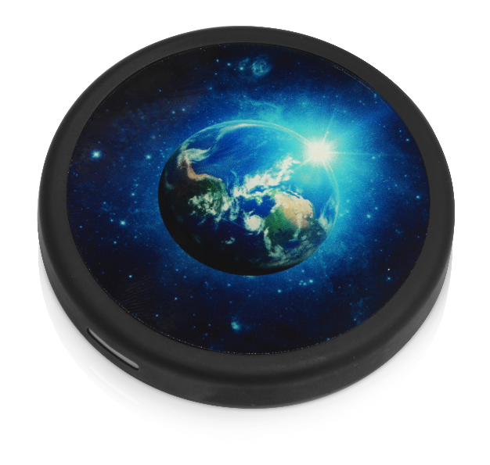
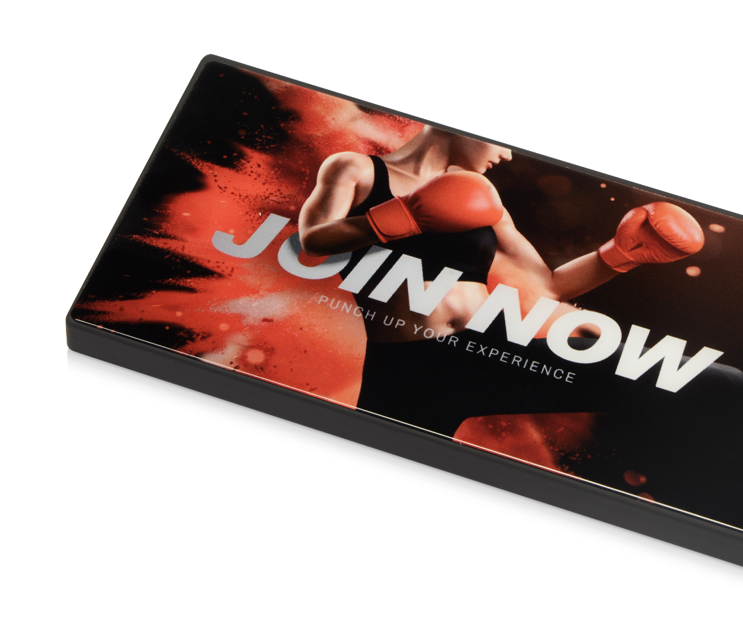
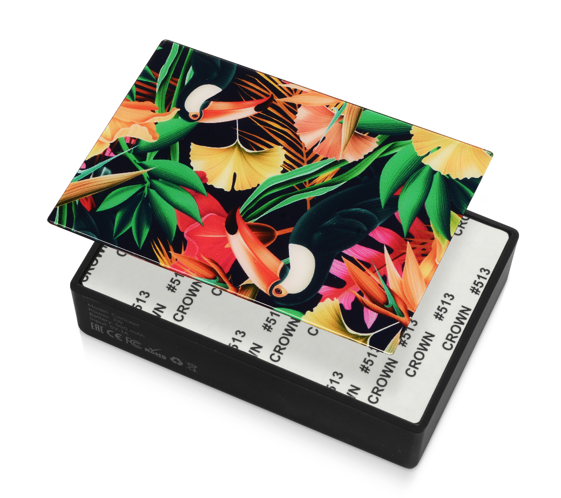
КОЛЛЕКЦИЯ
5910937
Портативное зарядное
устройство «Render»
с полноцветной печатью,
5000 mAh
1 426²⁷ руб.
5910947
Беспроводное зарядное устройство «Sketch»
с полноцветной печатью
932⁵⁸ руб.
5910927
Портативная колонка «Concept» с полноцветной печатью
1 486²⁷ руб.

Slide 15
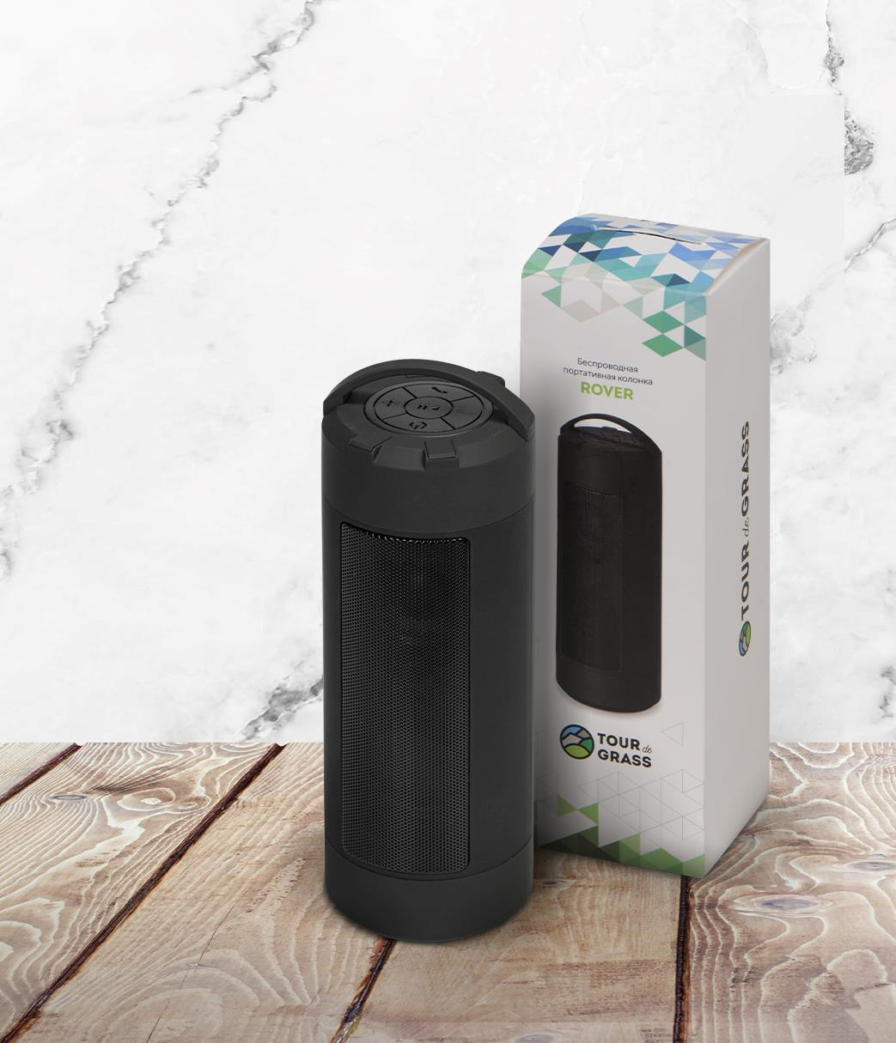
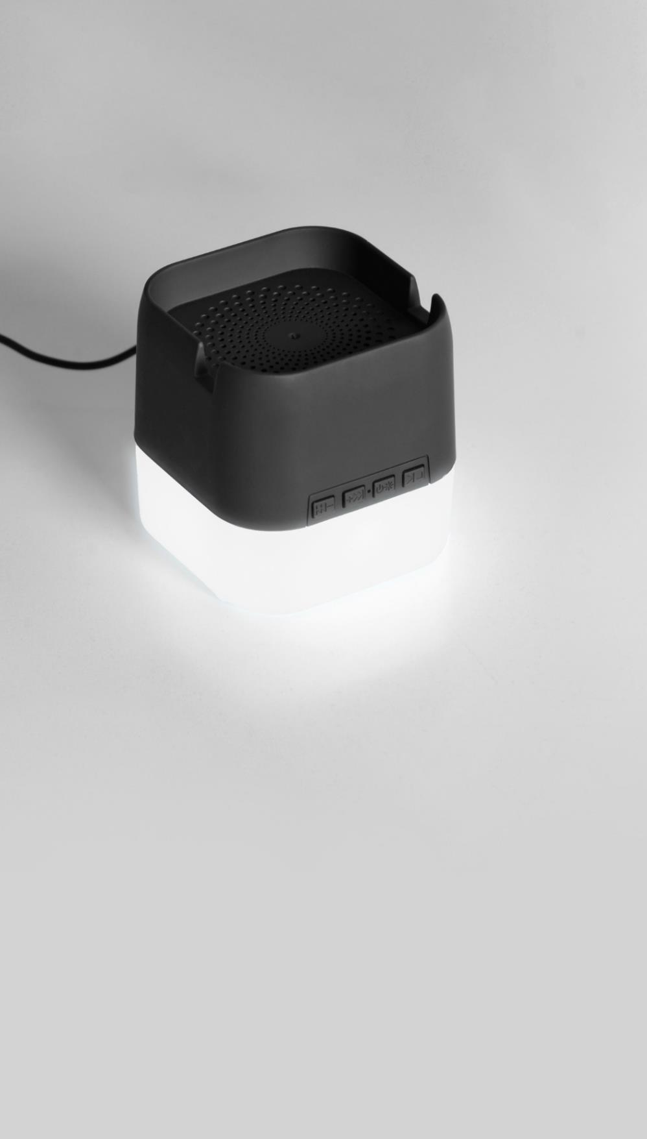
975537
Портативная колонка «Rover» с защитой
от воды
1 317⁹⁶ руб.
3W
до 6 ч.
IPX5
975547
Портативная колонка
с подсветкой «Deco»
soft-touch
802⁰¹ руб.
до 4 ч.
3W

Slide 16
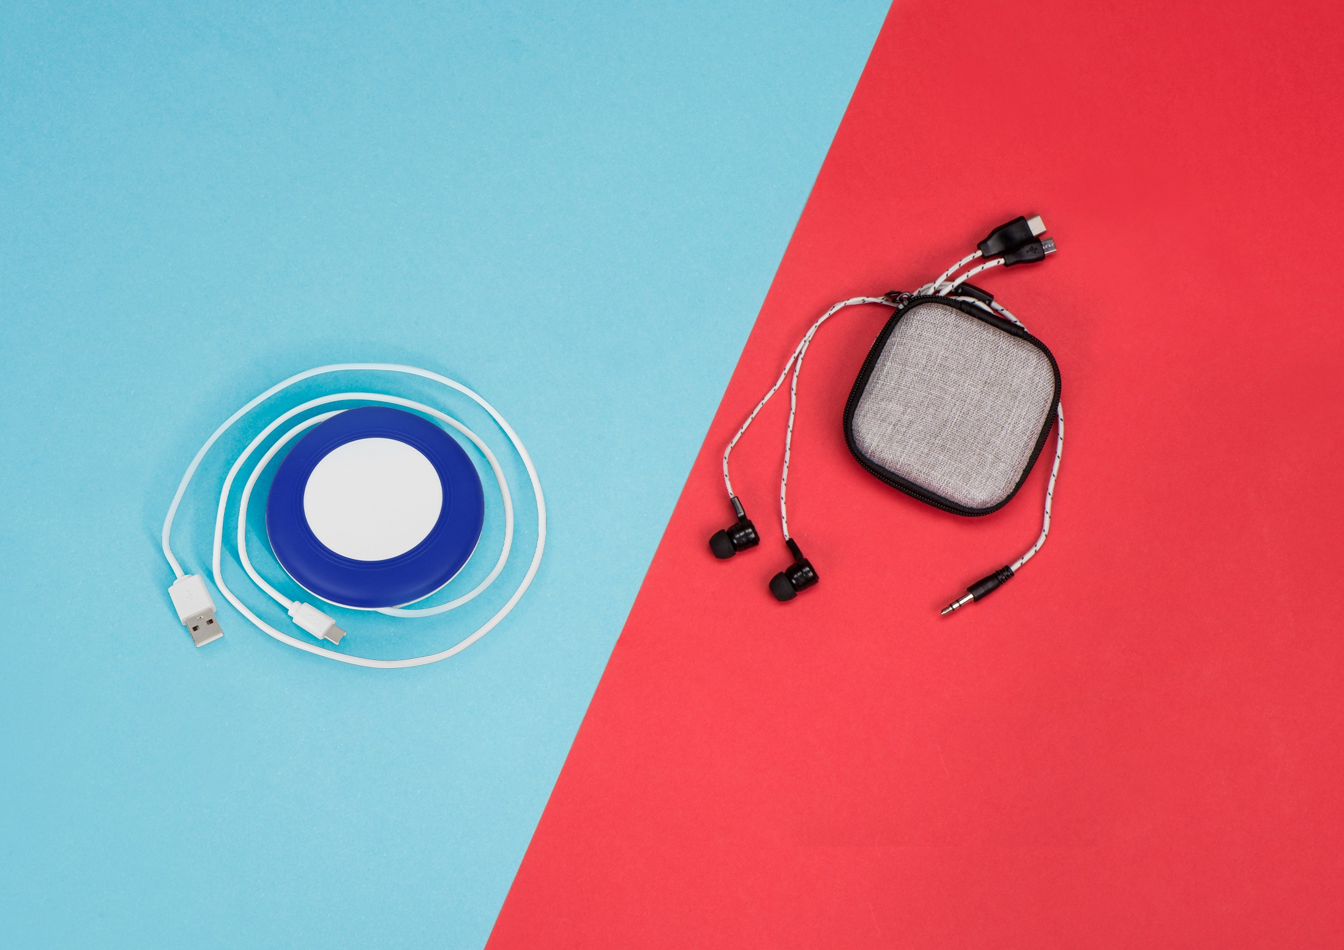
590902
Беспроводное зарядное устройство «Disc» со встроенным кабелем 2 в 1
760⁹⁶ руб.
700908
Набор «In motion»
с наушниками и зарядным кабелем 3 в 1
289²⁴ руб.

Slide 17
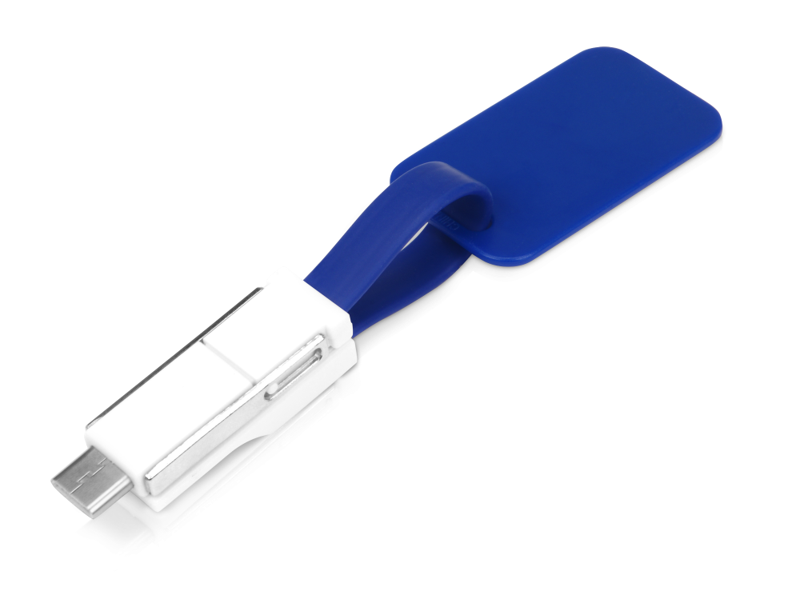
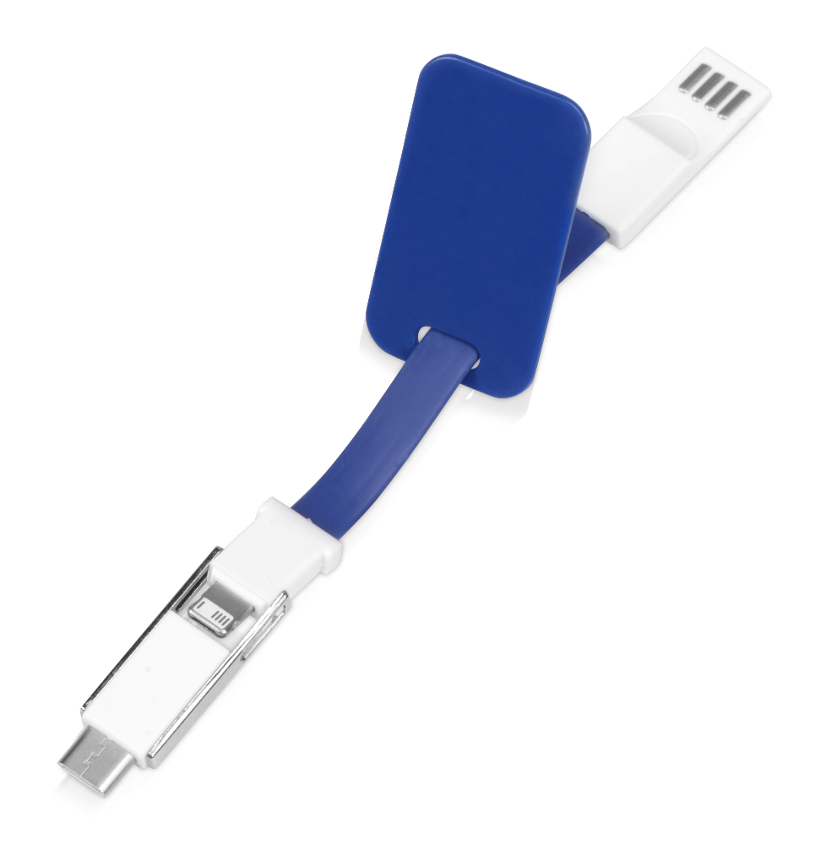
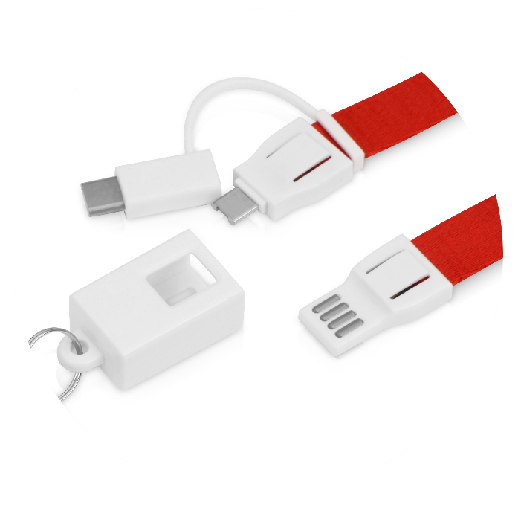
590912
Зарядный кабель «Charge-it» 3 в 1
242²⁷ руб.
590921
Ланьярд с зарядным кабелем «xTape» 3 в 1
286⁸⁵ руб.

Slide 18
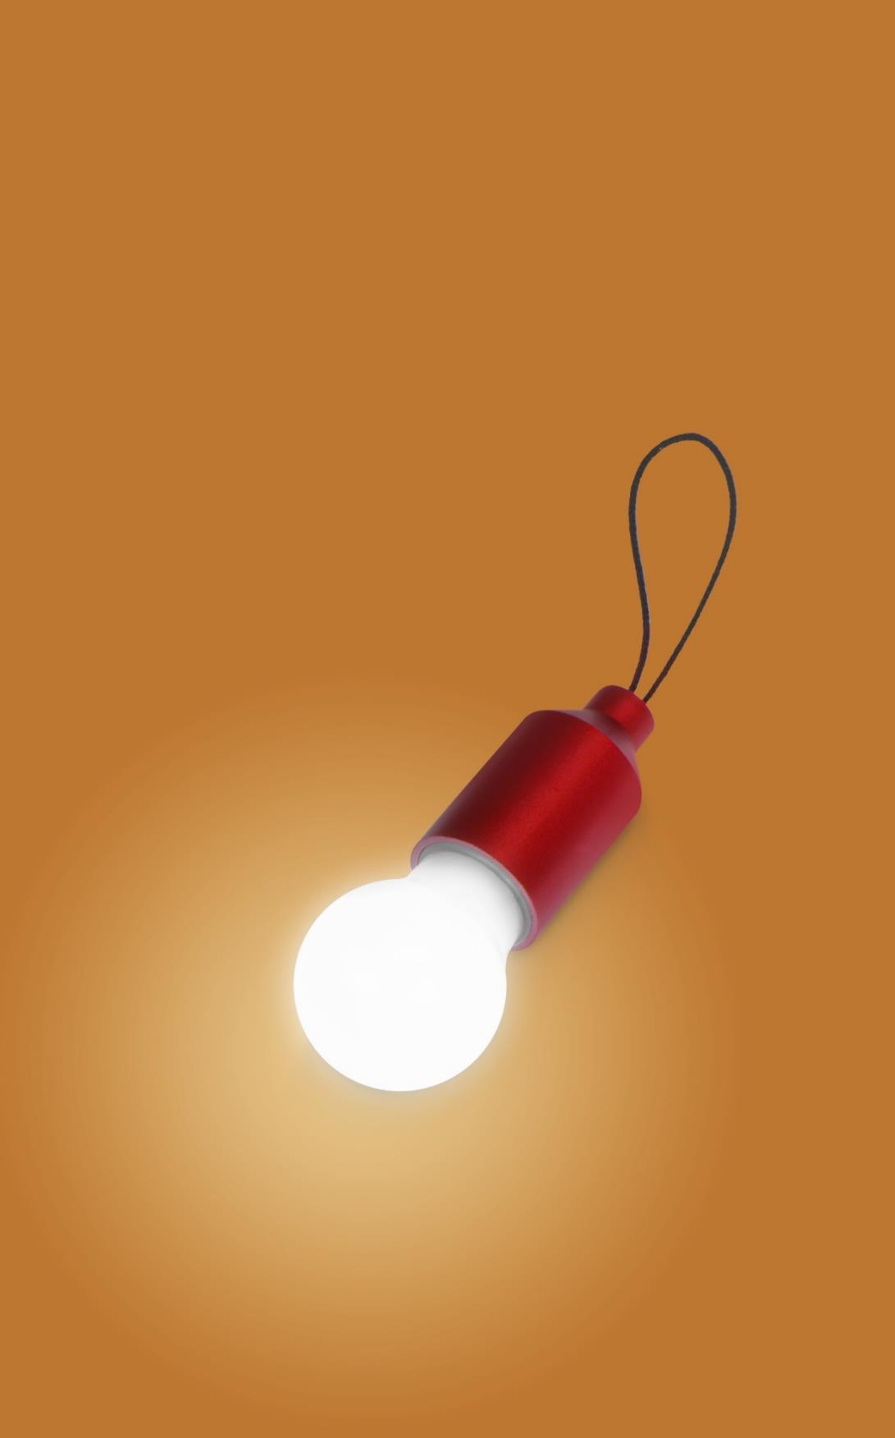
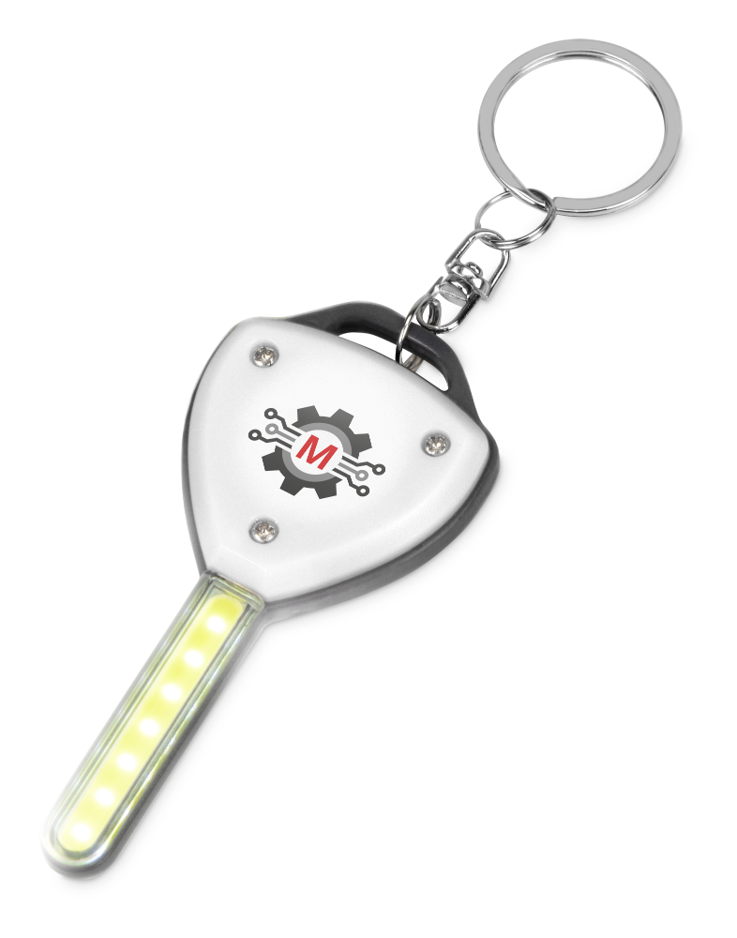
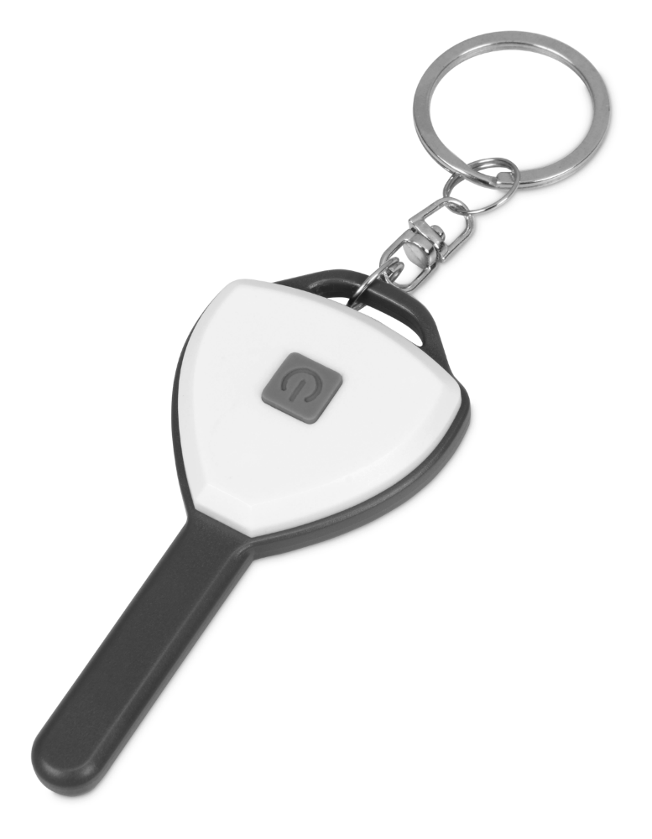
718316
718341
Брелок-фонарик COB «Switch»
Брелок с мини-лампой «Pinhole»
177¹² руб.
112²⁶ руб.

Slide 19
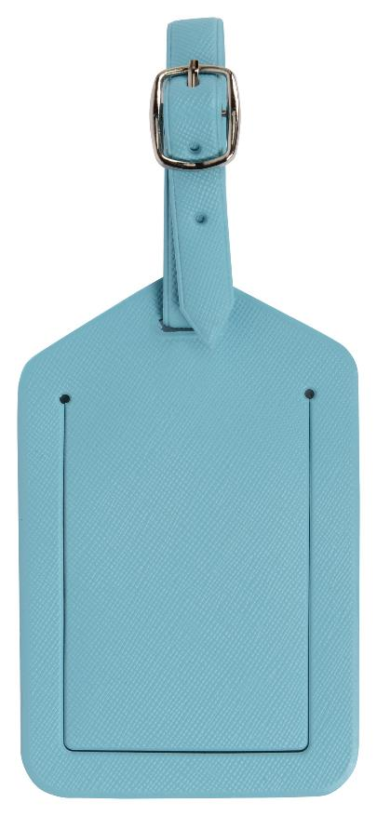
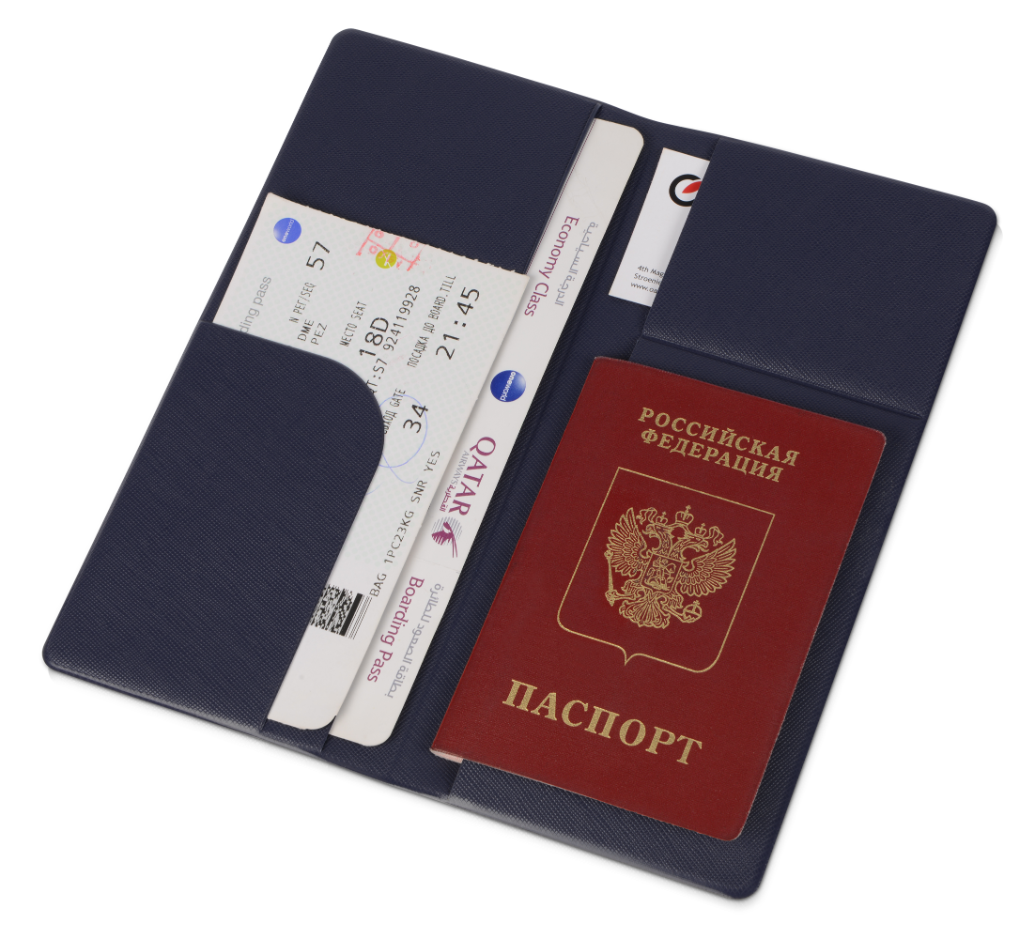
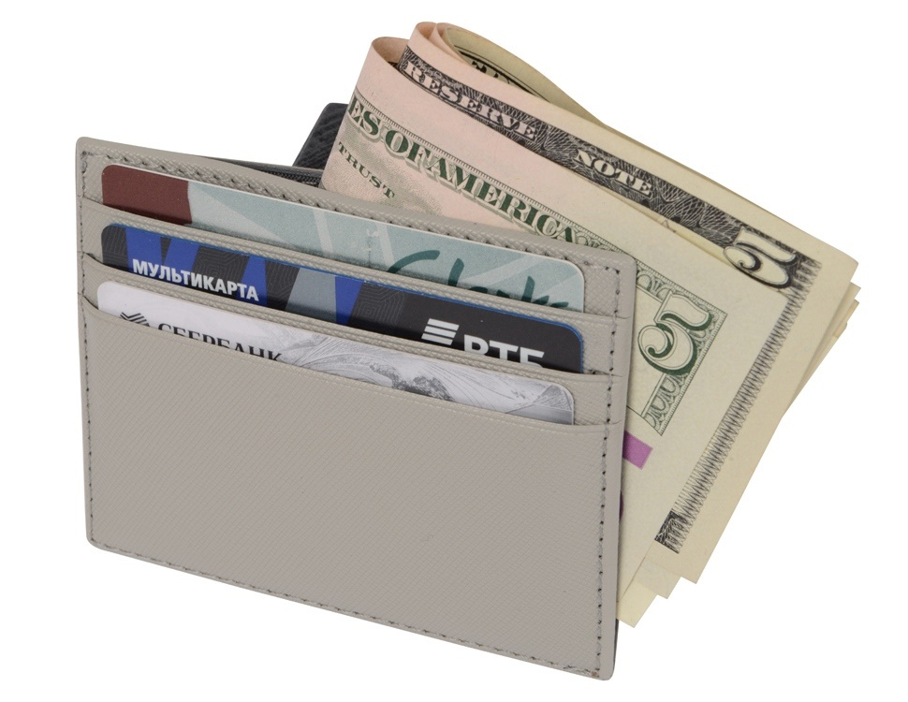
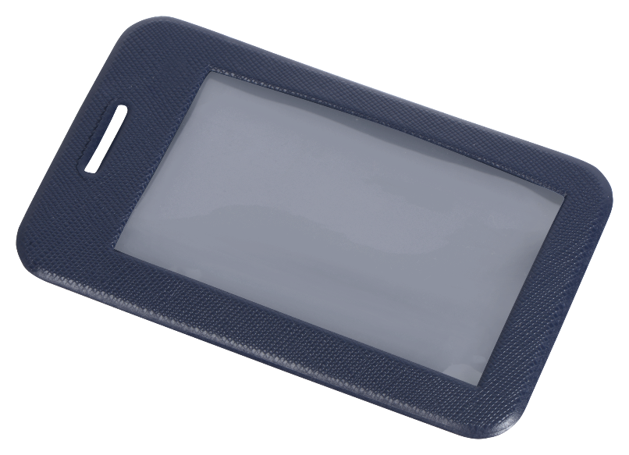
КОЛЛЕКЦИЯ «WEEKEND»
914302
материал ПВХ
Дорожный органайзер
288²¹ руб.
734309
Багажная бирка
914312
168²¹ руб.
Чехол
для пропуска
90³⁸ руб.
914320
Чехол для карточек и денег
271⁰⁴ руб.

Slide 20
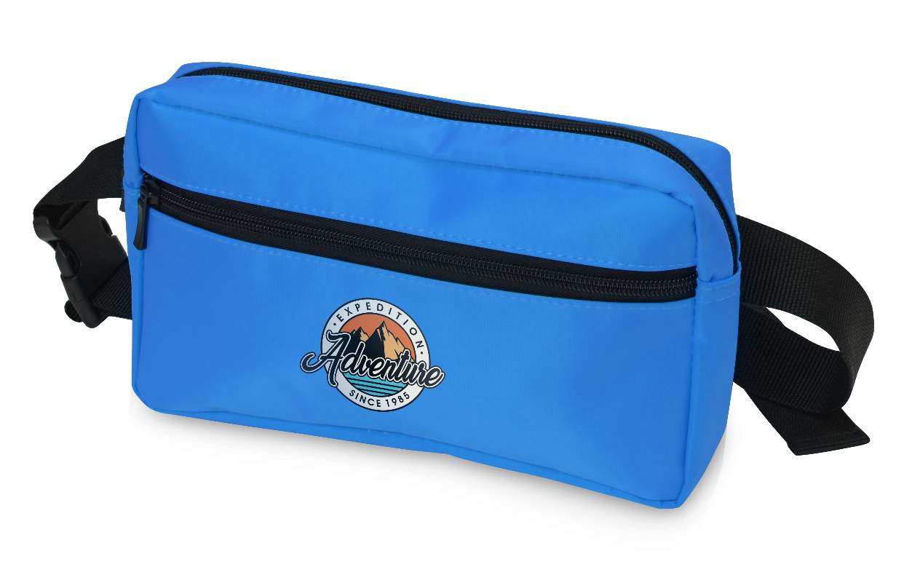
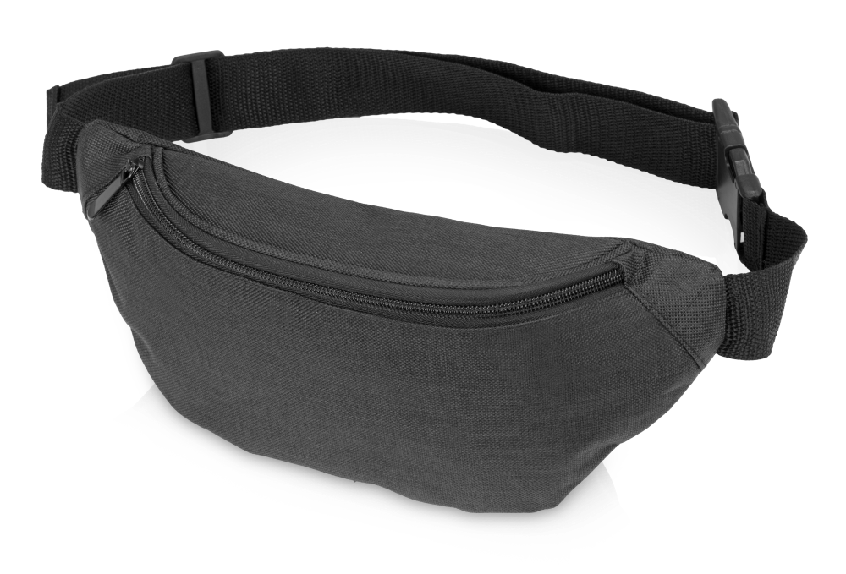
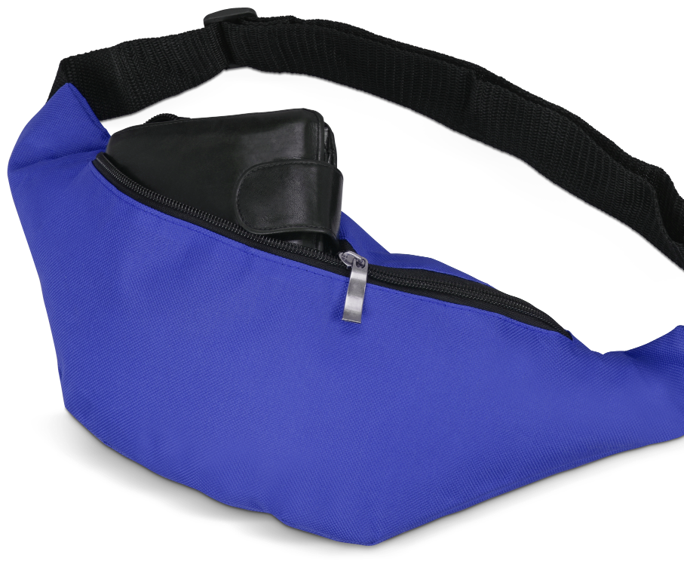
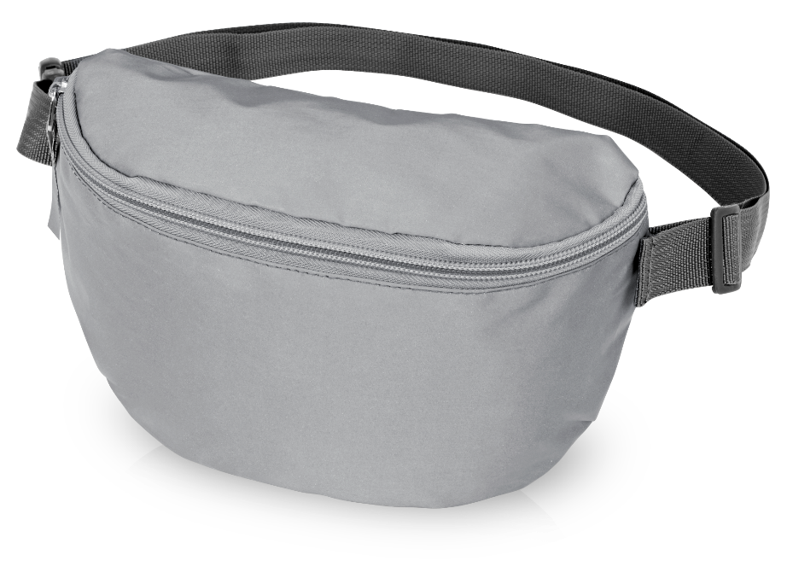
938548
Cумка на пояс «Planar»
324³³ руб.
938542
Cумка на пояс «Flossy»
313⁰¹ руб.
938578
Светоотражающая
сумка на пояс «Reflector»
938907
Сумка на пояс «Sling»
421⁴⁴ руб.
224³³ руб.

Slide 21
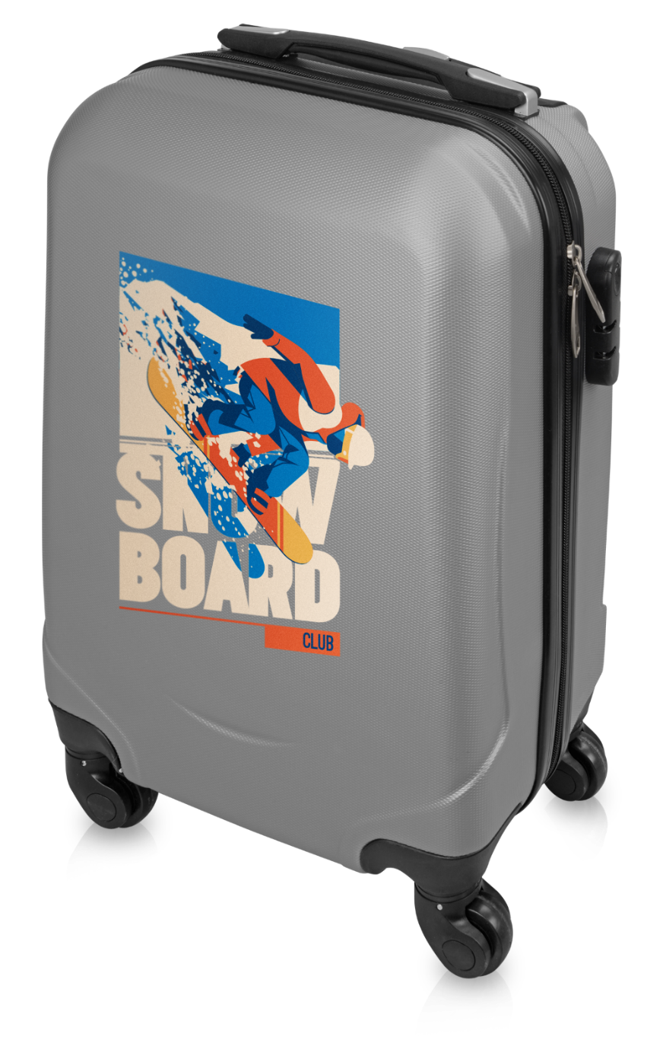
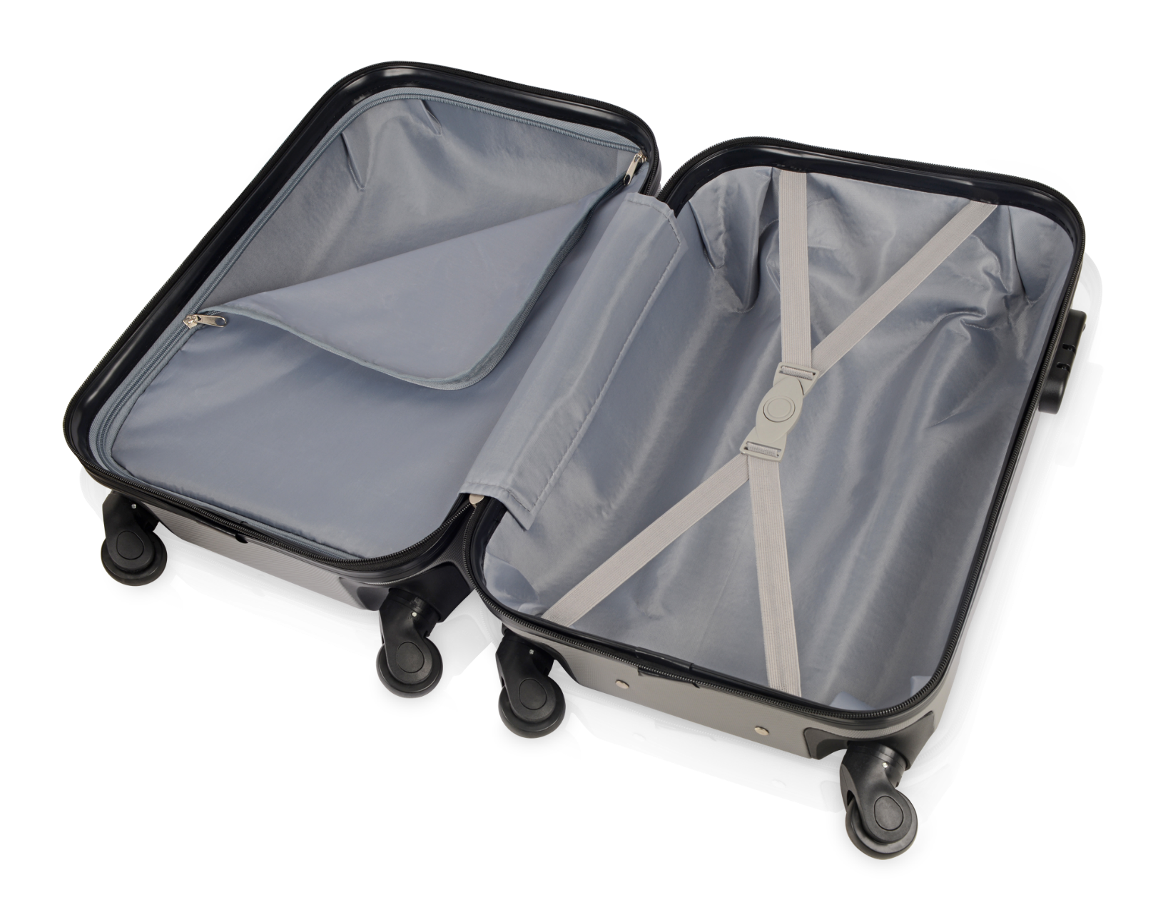
953618
Чемодан «Travel»
2 839³⁸ руб.

Slide 22
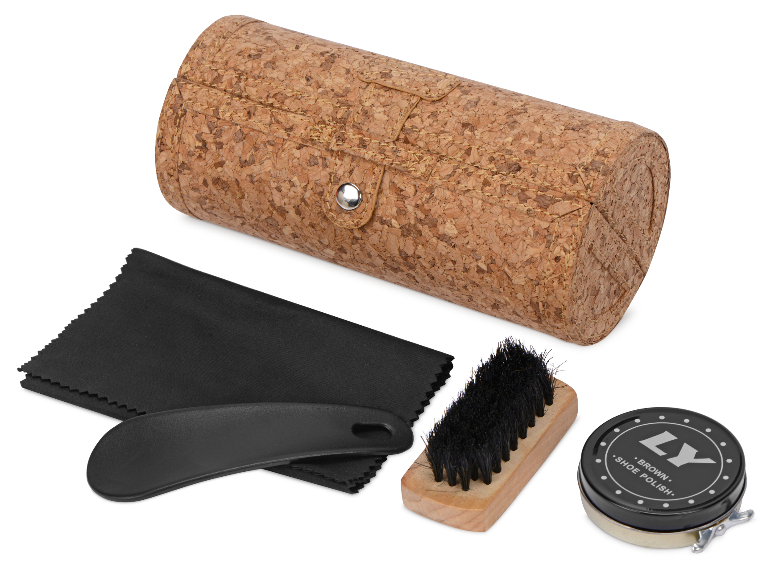
841448
Набор для ухода
за обувью «Shining shoes»
1 044³³ руб.

Slide 23
мягкое сжатие
549478
Антистресс «Каска»
134³³ руб.
549451
549454
Антистресс «Сердце»
Антистресс «Лампочка»
92²⁰ руб.
105²⁰ руб.

Slide 24
Все товары из презентации можно посмотреть у нас на сайте
СМОТРЕТЬ ТОВАРЫ

